Slide 1


2.5.1直线与圆的位置关系

Slide 2


学习目标:
1、理解直线和圆相交、相切、相离等概念;
2、使学生理解直线和圆的三种位置关系，掌握其判定方法;
3、掌握求弦长的方法。

Slide 3
一、直线与圆的位置关系：
图a
图c
图b
(1)图a直线和圆有两个公共点时，叫做直线和圆相交，这时直线叫圆的割线。
(2)图b直线和圆有唯一公共点时，叫做直线和圆相切， 直线叫做圆的切线，唯一的公共点叫做
切点。
(3)图c直线和圆没有公共点，叫做直线和圆相离。

Slide 4

思考题：
仿照点和圆位置关系的判定，怎样判断直线和圆的位置关系呢？

Slide 5
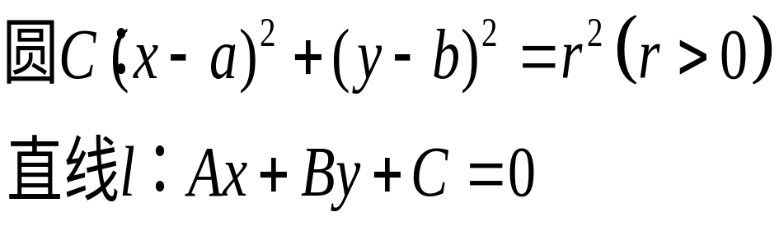
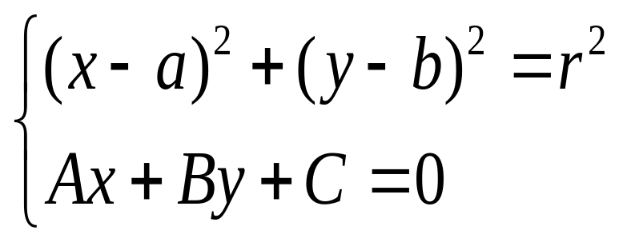
二、直线与圆的位置关系的判定：
方法1：定义法
判断方法： 1、相离
2、相切
3、相交
(1)△＞0 直线与圆相交；
(2)△ = 0 直线与圆相切；
(3)△＜0 直线与圆相离.
方法2：几何法
(d>r)
圆心到直线的距离d与半径r的大小关系
直线与圆没有交点
(d=r)
方法3：代数法
直线与圆有一个交点
(d<r)
直线与圆有两个交点

Slide 6
基础练习：
1.直线x+y-2=0与圆x²+y²=2的位置关
系为________
相切
2.直线x-y-2=0与圆(x-1)²+(y-1)²=1的位置关系为________
相离
3.直线x+2y-1=0和圆x²-2x+y²-y+1=0
的位置关系为________
相交

Slide 7
思考题：
直线和圆相交时, 如何来求弦长呢？

Slide 8
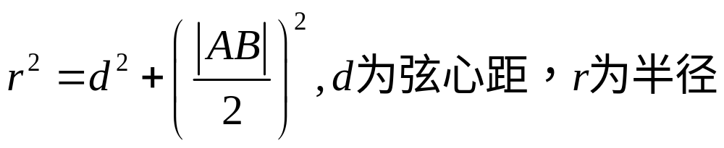
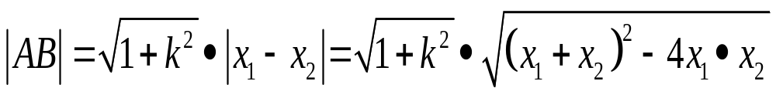
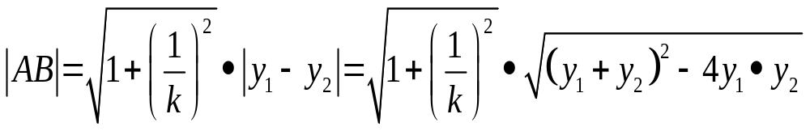
三、直线与圆相交时弦长的求法：
(1)几何法：用弦心距d，半径r及
半弦构成直角三角形的三边
y
B
r
A
d
O
x
(2)代数法：用弦长公式

Slide 9
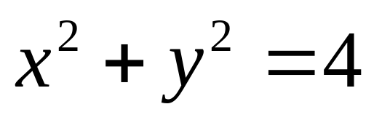
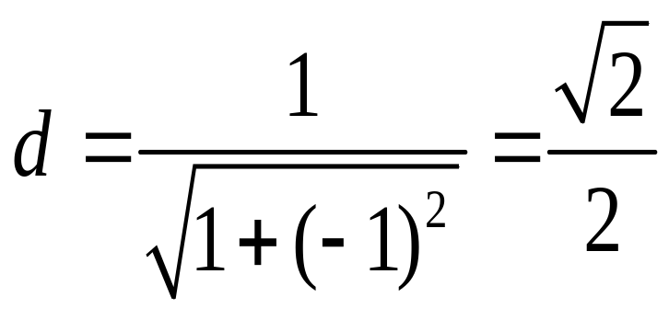
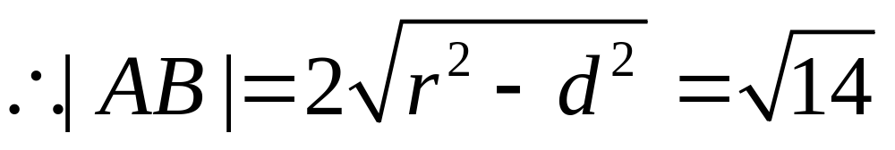
例1:已知直线y=x+1与圆 相交于A,B两点，求弦长|AB|的值.
解法1:(弦心距,半弦及半径构成直角三角形)
设圆心O(0，0)到直线的距离为d，则
y
B
r
A
d
O
x

Slide 10
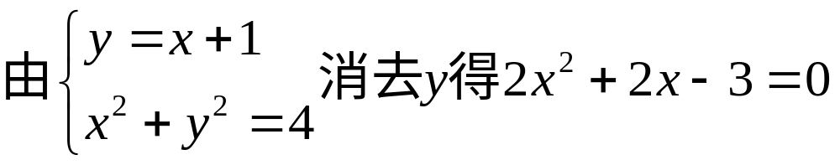
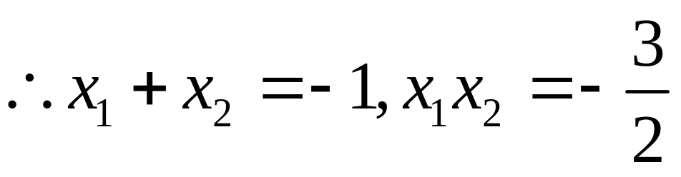
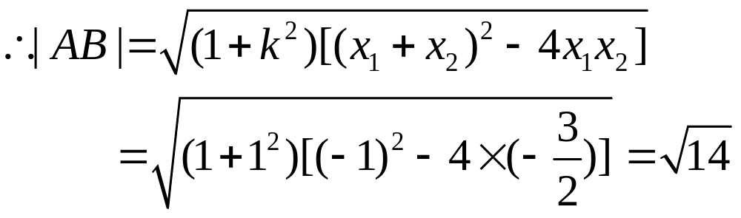
例1:已知直线y=x+1与圆 相交于A,B两点，求弦长|AB|的值.
解法2:(弦长公式)
y
B
A
O
x

Slide 11
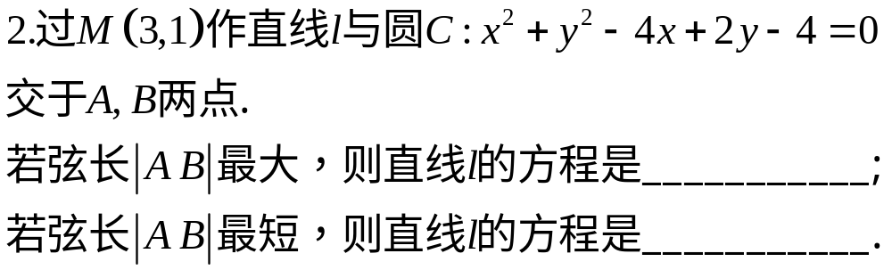
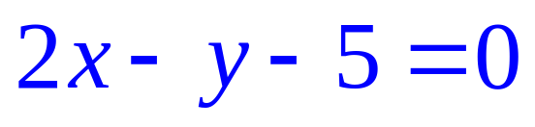
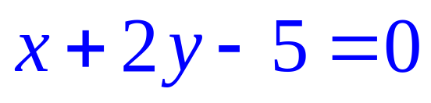
提高练习：

Slide 12


【总一总★成竹在胸】
一、直线与圆的位置关系；
二、直线与圆的位置关系的判定；
三、直线与圆相交时弦长的求法。

Slide 13

预习提纲:
过圆上一点,求圆的切线方程的方法。
2.过圆外一点,求圆的切线方程的方法。
3.已知斜率,求圆的切线方程的方法。

Slide 14


再见

